Slide 1
„A kutatás az Európai Unió és Magyarország támogatásával, az Európai Szociális Alap társfinanszírozásával a TÁMOP 4.2.4.A/2-11-1-2012-0001 azonosító számú „Nemzeti Kiválóság Program – Hazai hallgatói, illetve kutatói személyi támogatást biztosító rendszer kidolgozása és működtetése konvergencia program” című kiemelt projekt keretei között valósult meg”
Közelség – közelebbről
Bodor Ákos
MTA KRTK RKI DTO
Kaposvár, 2013. 11. 22.

Slide 2
1.A gazdasági szereplők közötti bizalmon alapuló kapcsolatok, a szoros együttműködés komoly gazdasági előnyt jelentenek az adott térségnek.
2. Ha ez hiányzik, azt nagyon nehéz fejleszteni (hiszen endogén tényező)
3. De azért meg kell próbálni…

Slide 3
Kicsit módosítva:
A gazdasági szereplők közötti bizalmon alapuló kapcsolatok, a szoros együttműködés komoly gazdasági előnyt jelentenek az adott térségnek AZ ESETEK EGY RÉSZÉBEN.(Tehát az első pontot nem vitatom, csak kiegészítem)
Ha ez hiányzik, akkor gazdaságfejlesztési eszközökkel nem valószínű, hogy pozitív eredményeket érhetünk el. Sőt…

Slide 4
Társadalmi közelség – Capello 2007
Ipari körzetek alapfeltételei:
1.Spatial proximity, or geographical contiguity among firms
2. Social proximity: a system of institutions, codes and rules shared by the entire community regulates the market; this system induces firms to cooperate and, in general, to resort to the local martket when activities, phases or services prove too costly for them to produce internally;
még további 2 dolog
Social proximity engender what Marshall called ’industrial atmosphere’, by which he meant an industrial culture consisting in the indivisible ’intangible assets’ of the productions systems a whole: an enterpreneurial mentality, a spirit of cooperation, local technologiacal knowledge about the production cycle

Slide 5
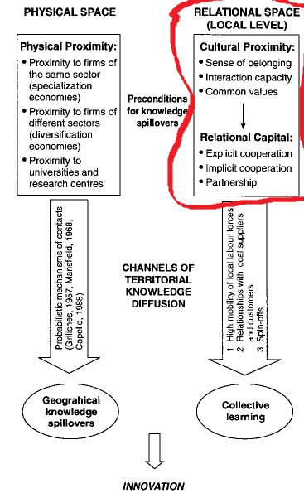
CAPELLO: Physical versus relational space (Capello – Faggian 2005, 79.)

Slide 6
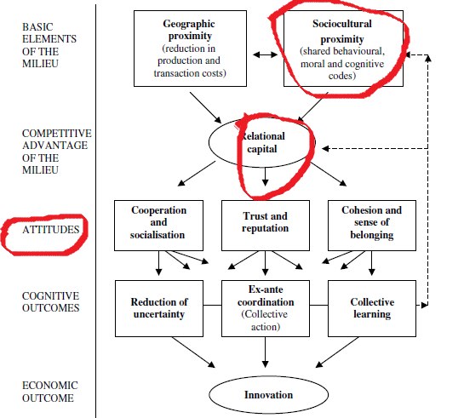
CAMAGNI: Basic elements and functions of a local milieu (Camagni 2004, 127.)

Slide 7
Boschma 2005 Proximity and Innovation: A Critical Assessment
Közelség dimenziói:
1.) Földrajzi 2). Kognitív 3.) Szervezeti
4. Társadalmi 5). Intézményi
Társadalmi közelség: „Társadalmilag beágyazott kapcsolatok a szereplők között” – de csak „a bizalmon alapuló baráti, rokoni kapcsolatok
Intézményi közelség: Az előzőt „egészíti ki” – a makro szintű informális és formális intézményekhez kapcsolódik

Slide 8
Bizalom típusai
Egyrészről: (1) személyek felé, illetve (2) intézmények felé megnyilvánuló bizalom.
Másrészről a személyközi bizalom tovább bontható általánosított, illetve partikuláris bizalomra.
1.Az intézményi bizalom vizsgálata arra irányul, hogy feltérképezze az embereknek az állami, kormányzati és egyéb intézményekkel kapcsolatos attitűdjeit.
2.Általánosított bizalom: általánosan „az emberekről’ alkotott vélemény
3. Partikuláris bizalom: ismerősökbe, családba vetett bizalom

Slide 9
Az intézményekbe vetett bizalom Európában (Tóth 2009 EVS 1999-2000,WVS 4.-5. hullám)

Slide 10
Általánosított bizalom Európában (Tóth 2009 EVS 1999-2000, WVS 4.-5. hullám)

Slide 11
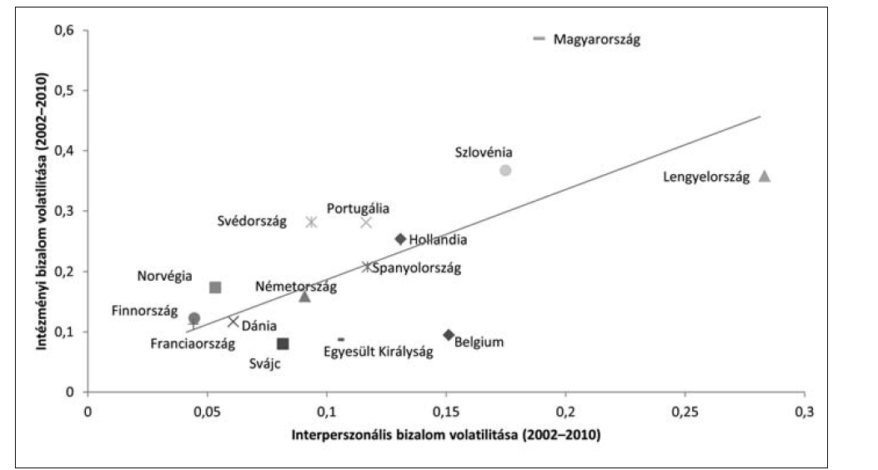
Az intézményi és az általánosított bizalom volatilitása Európában 2002 és 2010 között (Boda – Medve-Bálint ESS 2010)

Slide 12
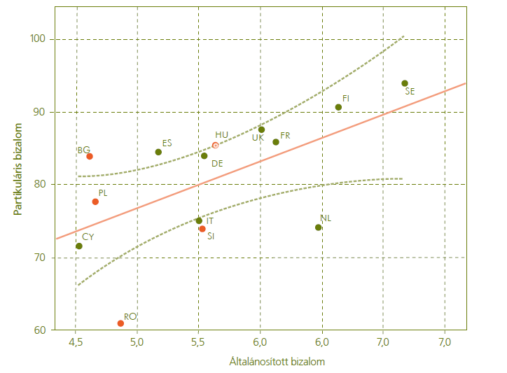
Az általánosított és a partikuláris bizalom összefüggései országonként (Giczy-Sik 2009, WVS 5. hullám)

Slide 13
A bizalom elemeinek aránya és átlagos szintje négy klaszterben (Giczy-Sik 2009, WVS 4.-5., EB 2004)

Slide 14
Összegzés
A magyar társadalom kapcsolati kultúrája kapcsolatérzékeny (Sik, 2012). Ez azt jelenti, hogy a kapcsolatok szerepe kiemelkedő, a különböző ügyletek elsőrendűen személyes relációk mentén kerülnek elintézésre. „Egy ilyen világban élni azt jelenti, hogy „mindenki” tudja, hogy a kapcsolatok fontosak, s ezért azokat ápolni érdemes (a haszon elvének megfelelően), hogy mások is ezt teszik, s ezért a kapcsolatokat ápolni kötelesség (a közösségbe tartozás elvének megfelelően), s hogy ez így természetes is (kulturális hatás)” (Sik, 2012: 166).
A kapcsolatérzéketlen kultúrákban is fontos a kapcsolati tőke természetesen, de a használata nem az elsődleges eszköz. Ezekben a társadalmakban például előbb jut eszébe az embereknek a piaci megoldás, mint a kapcsolati tőke mobilizálása, illetve korrupció is létezik, de lényegesen ritkábban, nem hatja át az egész társadalmat.
A kapcsolatérzékeny működésnek a fennmaradásában és folyamatos újratermelődésében komoly szerepet játszik a bizalom különböző komponenseinek bemutatott sajátságos konstellációja.

Slide 15
ÖSSZEGZÉS
Magyarországon a társadalmi tőke kapcsolati elemeinek bizonyos komponensei ugyan láthatatlanok, de támogatások nélkül is nagyon fejlettek.
Ezzel együtt persze az erős kapcsolati hálózatok fontos közjószágok is lehetnek egy társadalomban, de ugyanúgy a „közrossz” forrásává is válhatnak.

